Slide 1

Педагогическое проектирование в системе работы муниципального округа
И.Ш.Галеева , ст. методист
по целевым программам и проектам

Slide 2


Slide 3


Slide 4


Slide 5
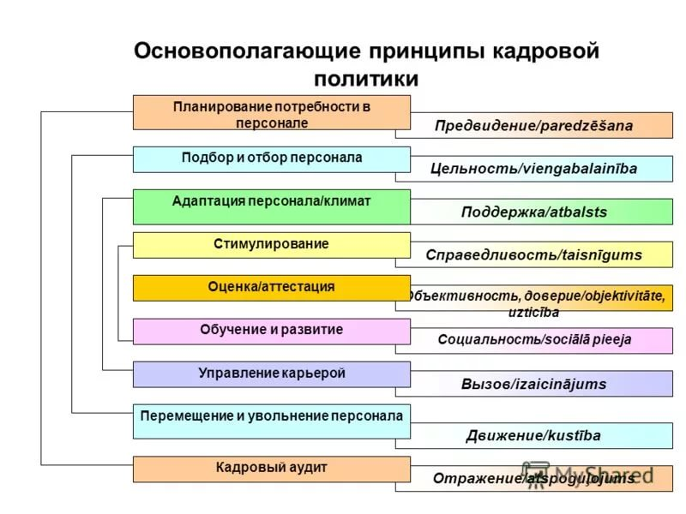

Slide 6
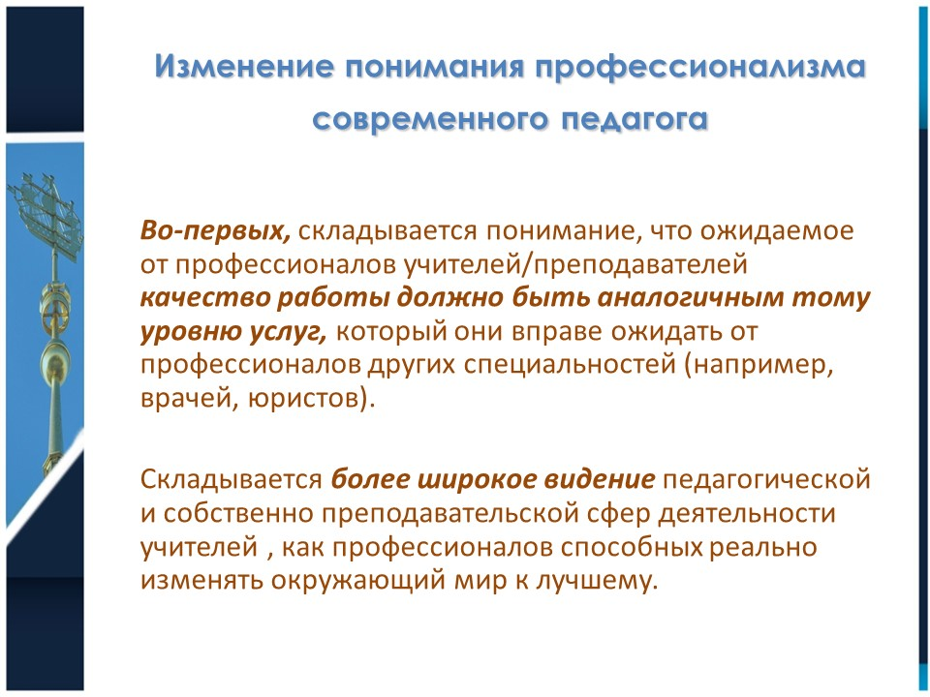

Slide 7
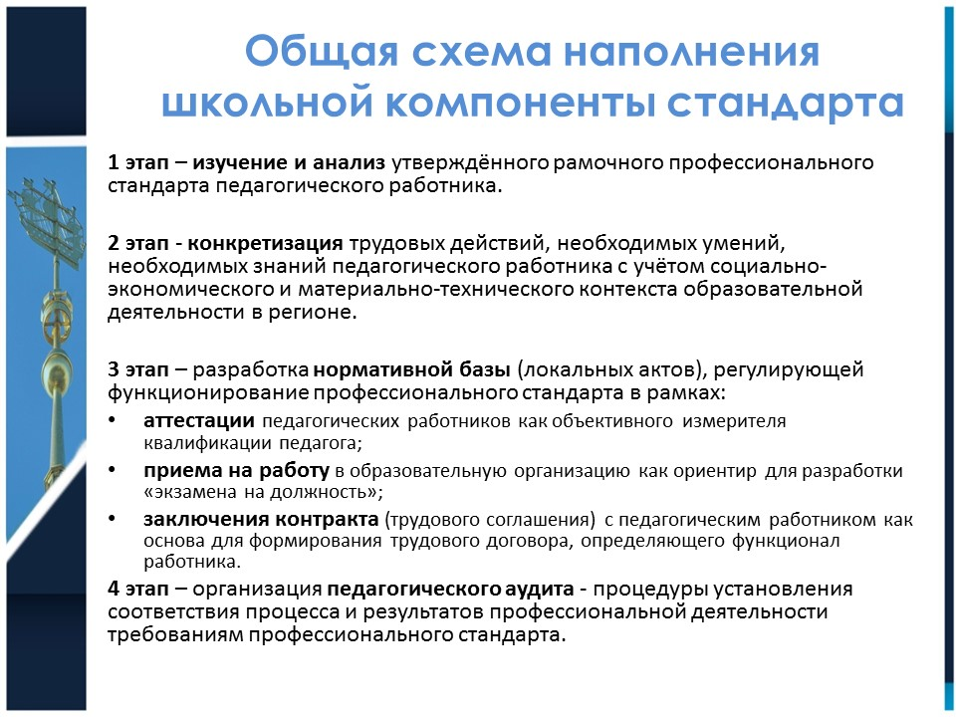

Slide 8
Вектор развития
Процесс передачи опыта, организация горизонтальных связей , с одной стороны, создаёт условия для самореализации и саморазвития, с другой - позволяет организовать управленческо-педагогическое консультирование, обучение и сопровождение процессов развития образовательных учреждений.
опыт, смоделированный и апробированный мастерами педагогического труда,- вот что важно для сегодняшних учителей.
Необходимо создать действенную, способную развиваться и проявлять исследовательский и творческий потенциал педагогическую организацию, способную решать насущные, актуальные проблемы учителей, способствовать повышению их профессиональной компетентности

Slide 9
Общие методические подходы в обучении взрослых
Начальная коммуникация (установочный семинар, убеждающий в том, «чтобы наши педагоги (руководители, методисты и т.д. стали успешными и внесли свой вклад в развитие общества, необходимо обучить их навыкам эффективной коммуникации, сотрудничества и работы в командах»).
Организация пространства (изменение представлений, как должна работать команда, определение позиций).
Введение в форму занятия и его содержание (определение алгоритма работы )
Ориентация и мотивация (постоянное обращение к схемам, таблицам, глоссарию, учебным пособиям) – в очной и заочной форме
Трансляция информации ( доступно, эмоционально)
Осмысление и закрепление (методический коучинг – это работа «вручную» с каждым учителем, что требует высокого профессионализма от методиста)
Контроль (поэтапный после каждой обучающей структуры на осмысление собственного опыта.)
Рефлексия ( как правило, взрослые люди хотят учиться, если они видят необходимость обучения и возможности применить его результаты для улучшения своей деятельности: использование техник «3-2-1», «парковка», «билет на выход»

Slide 10
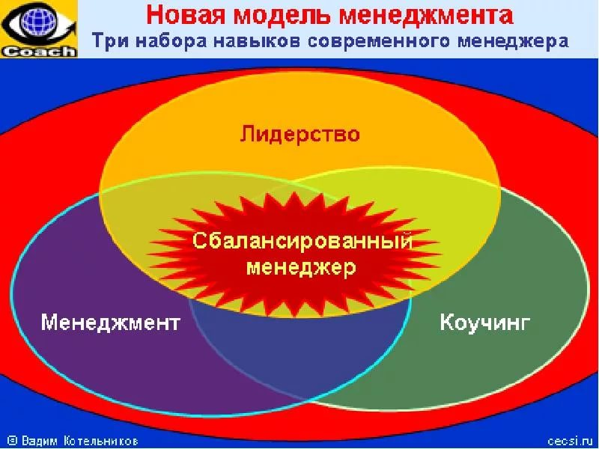

Slide 11
Методика «Шесть сигма Шухарта»
Метод основывается на 6 базовых принципах:
1. Искренний интерес к педагогу
2 Управление на основе данных и фактов
3.Ориентированность на процесс, управление и совершенствование процесса
4.Проактивное(упреждающее управление)
5. Сотрудничество без границ
6. Стремление к совершенству и снисходительность к неудачам

Slide 12
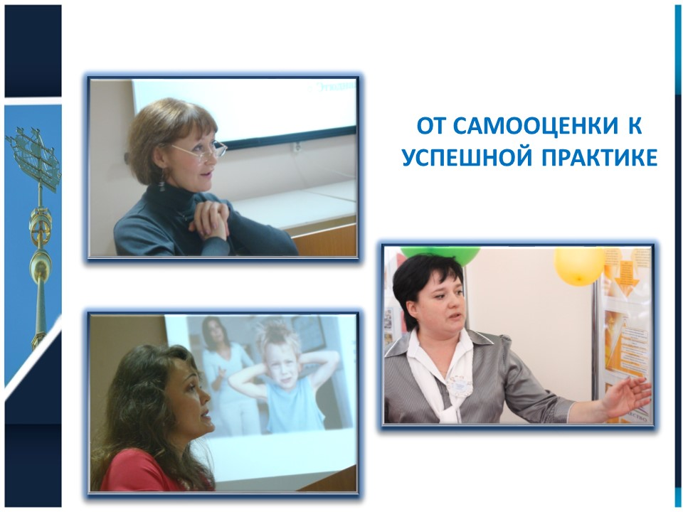

Slide 13
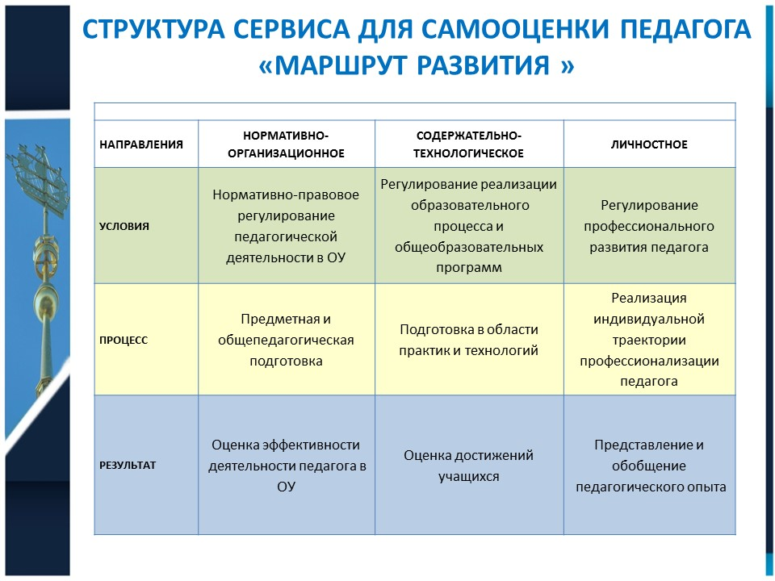

Slide 14
Модель наставничества
коуч
ментор
Модели сопровождения
тьютор
наставник
эдвайзер

Slide 15

Технологии наставничества в обучающейся организации
1
Тьютор
2
коуч
3
ментор
4
куратор

Slide 16
Обучающаяся организация
Кто?
коуч
тьютор
ментор
Ступеньки роста

Slide 17
Ментальная модель обучающейся организации
Модель проверяется организацией на прочность, является ли она лучшей репрезентацией того, что происходит.
Основные критерии:
- личная компетентность руководителя
- обучение команды
- построение общего видения
- системное мышление
3 комплиментарных процесса:
коучинг – наставничество – бенчмаркинг
Грэхем Гэст

Slide 18

Наставник — это тот, кто:
ЗНАЕТ (обладает максимальным багажом знаний в своей профессии);
УМЕЕТ (успешно применяет эти знания на практике);
ЛИДИРУЕТ (демонстрирует наилучшие результаты работы);
УЧИТ (передает свои знания и опыт);РАСТЕТ (постоянно находится в процессе самосовершенствования и роста).
Это человек, который не устает учить людей своей команды тому, что умеет сам, и с полной отдачей учится тому, чего сам пока не умеет.
Формы работы: семинары, практикумы, обучение на рабочем месте, тренинги, круглые столы, дистантные формы.
Технологии – практико-ориентированные и личностно-ориентированные, дифференцированные, в зависимости от уровня развития профессиональной культуры педагогов (тьюторская, менторская, коучинга, технология модерации)
Охват педагогов - 4154 чел.
С 2017 года в экспериментальном режиме идёт апробация различных технологий наставничества в 22 педагогических коллективах ОО

Slide 19
Апробация модели наставничества в 2017 – 2018 г.
Тьюторы |  | Школа управленца – 7 муниципальных тьюторов ГМО учителей –предметников и ст. воспитателей ДОУ – 270 чел. ОО – модуль «Современный урок» - 22 ОУ
Коучи |  | Методическая служба Управления образования г. Казани (53 О) – 3207 учителей, 53 руководитель ОУ, 159зам. директоров по УР ,ВР, НО,)
Менторы |  | Наставники в ОО, методическая команда, руководители ОО, Школа молодого учителя – 250 человек , Тренинги «Международные практики обучения»
Кураторы |  | Апробация «кураторской стодневки» Готовность командой поработать в др. с педагогическим и коллективами
Мобильная команда
Модели: каскадная, паутина, кластер, линейная

Slide 20
Глоссарий В КОНТЕКСТЕ НЕПРЕРЫВНОГО ОБРАЗОВАНИЯ
КОУЧ», «МЕНТОР», «ТЬЮТОР», «ФАСИЛИТАТОР», «ЭДВАЙЗЕР»,» Баддинг»
В современном международном понимании «коуч» – это специалист, который способствует успешному достижению определенной цели, получению позитивно сформулированных новых результатов в жизни и работе)
Ментор (тот, кто наставляет) – руководитель, учитель, наставник, воспитатель, «Менторство» подразумевает отношения наставничества между человеком, не имеющим опыта в какой-то области, и человеком более опытным
В современной образовательной практике можно выделить три основные функции эдвайзера: 1) помогать личностному росту; 2) помогать в разработке контента учебных программ; 3) помогать поддерживать традиции в профессиональной культуре конкретного учреждения
Фасилитатор (англ. facilitator, от лат. facilis – легкий, удобный) – это человек, обеспечивающий успешную групповую коммуникацию. Обеспечивая соблюдение правил встречи, ее процедуры и регламента, фасилитатор позволяет участникам сконцентрироваться на ее целях и содержании.
Баддинг - этот подвид наставничества ориентирован на обучение и поддержку новоприбывшего работника. Если наставничество как вид обучения направлено на развитие персонала, то баддинг ставит целью в первую очередь психоэмоциональную поддержку новичка.
Бенчмаркинг дает возможность «увидеть себя со стороны» − объективно проанализировать свои сильные и слабые стороны.

Slide 21


Slide 22
Команда стартапа
Любой начинающий руководитель не может точно знать, чего именно он не знает. Рид Хоффман, основатель LinkedIn, как-то сказал: «Основать стартап — это как скинуть себя со скалы и по пути вниз попытаться собрать самолёт». Ментор — это человек, который уже собирал такой самолёт; так что он помогает новичку это сделать.
Ментор бывает полезен, во-первых, как источник полезных связей; во-вторых, как человек, компетентный в той или иной сфере. Он поможет решить проблемы имиджа и маркетинга. Скажем, у вас пробелы в знаниях, и вы не понимаете, как вывести тот или иной продукт на образовательный рынок. Или разобраться со структурой организации. Ментор может даже посоветовать, как изменить продукт, который вы делаете. Менторы работают по-разному: некоторые встречаются со своей компанией каждую неделю и постоянно находятся на связи, другие — раз в квартал (тогда и проверяют состояние дел).
Идея менторства, личного учителя, передающего опыт и помогающего разобраться в том или ином деле, существует с древних времён (вспомните античных учителей или мастеров и подмастерьев из Средних веков), в эпоху стартапов она просто приняла новую форму. Самое полезное — это даже не то, что со стартапами работают более опытные люди, а то, что они помогают посмотреть на всё со стороны, подносят к делу зеркало и отражают настоящее состояние дел.
Ментор - это временный член команды стартапа, исполняющий роль консультанта, помощника, но не такого же исполнителя, как и все остальные
Менторский клуб необходим молодым проектам и стартапам для:
- поиска новых идей и эффективных практик
- изучения нового опыта
- поиска новых партнёров и единомышленников
- популяризации отдельных ресурсов
Фокус работы ментора – персональный коучинг!

Slide 23
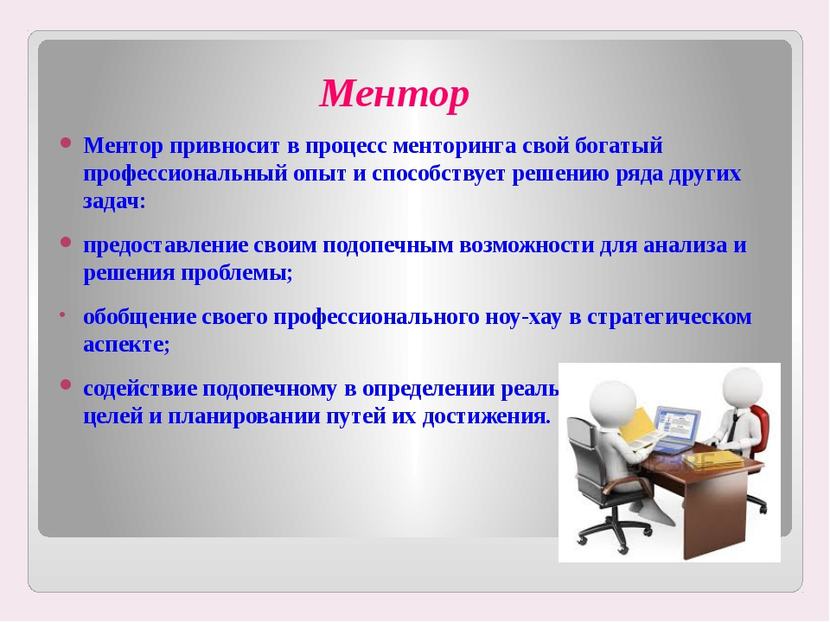

Slide 24
Технология менторства
Этапы развития отношений | Роль ментора | Стратегия поведения ментора | Метод реализации стратегии
Диагностика | Ментор - организатор | -Брать инициативу на себя -Обращать внимание на отношения и их развитие -Определять цели и направления стратегии - | -Слушать -Задавать открытые вопросы -Обсуждать план действий
Переосмысление | Ментор - участник | -Поддерживать и давать рекомендации -Обучать и демонстрировать навыки | -Слушать и ставить задачи -Задавать открытые и закрытые вопросы -Выделять сильные и слабые стороны
Планирование | Ментор - советник | Проанализировать выбор действий и их последствия -Обсудить план действий | -Поощрять креативный способ мышления - Отслеживать прогресс

Slide 25
Методическая функция тьютора
- Создание необходимых средств для организации учебного процесса (специальных заданий, комплектов вопросов, набора конкретных ситуаций, иллюстративного материала и др.)
- Разработка различных контрольно-диагностических методик: перечня контрольных вопросов, анкет, опросных листов, информационных карт, тестовых материалов и др.
- Анализ и описание собственного тьюторского опыта
- Внедрение в собственную деятельность эффективного опыта других тьюторов
Основные техники работы тьютора
План-карта источников, где так или иначе можно найти материал для ответа, маршрут и инструкция его прохождения
Вопросные техники (тьюторы создают различные рабочие типологии вопросов)
Образовательные портфолио
Презентация найденных ответов в кругу

Slide 26
Технологический пакет «Горизонт»
Техники, работающие на выстраивание перспектив, целевых областей, идеальных образов.
Создание условий для формирования обучающимся образа будущего.
Организация процесса целеполагания в образовании.
Проявление имеющихся сильных сторон и точек роста в достижении цели.
Средства ближнего и дальнего планирования образовательной деятельности.

Slide 27
Технологический пакет «Зеркала» (техники отображения достижений)
Создание условий для рефлексивно-аналитической деятельности.
Формы организации рефлексии образовательного процесса.
Открытые формы мониторинга данного процесса.
Методы аутентичного оценивания.
Использование методов психологической диагностики как средств организации «внешнего» взгляда на личностные и деятельностные характеристики человека.

Slide 28
Технологический пакет «Бумеранги» (сравнивание себя с собой – идеальных образов и реальных достижений)
Методики соотнесения результатов и целей.
Открытые формы мониторинга текущих результатов.
Организация самостоятельного отслеживания уровня адекватности реального пути ранее намеченной траектории

Slide 29
Формы работы тьютора
Тьюторский час — на нем выявляются удачи и неудачи произошедшего, делаются открытия — что нового обучающийся увидел в себе, формулируются предложения на будущее.
Тьюторский контроль — индивидуальная контролирующая работа тьютора, направленная на использование знаний, умений и навыков обучающихся, обсуждение затруднений, ошибок и решение проблем.
Тьюторский клуб — коллективная деятельность обучающихся и тьютора, направленная на формирование общих интересов и ослабление коммуникативных барьеров.
Работа с учебным материалом — индивидуальная и поддерживающая тьюторская работа, направленная на освоение обучающимися представленного материала.
Тьюториал — коллективная деятельность тьютора и обучающихся в виде открытого занятия с применением методов интерактивного и интенсивного обучения, направленная на приобретение опыта использования модельных, стандартных и нестандартных ситуаций, развитие мыслительных, коммуникативных и рефлексивных способностей педагогов.
Каждый учитель тьютором не станет,но он должен иметь тьюторскую культуру, обладать технологией тьюторского сопровождения!

Slide 30
Коучинг
Коучинг – комплекс мероприятий( процесс), направленный на то, чтобы максимально полно раскрыть потенциал сотрудника и добиться от него полной отдачи в работе.
Коучи берут на себя ответственность:
- Выявлять, прояснять те цели, которых желает достичь учитель
- Стимулировать самостоятельные открытия
- Выявлять разработанные решения и стратегии
- Считать педагога ответственным и надёжным
Этапы коучинга
- Постановка цели
- Проверка реального пооложения вещей
- Построение путей достижения целей
- Достижение (этап воли)

Slide 31
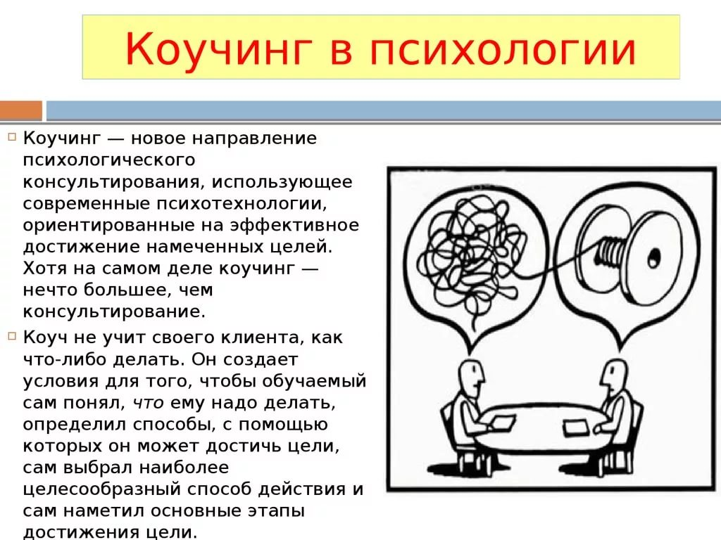

Slide 32
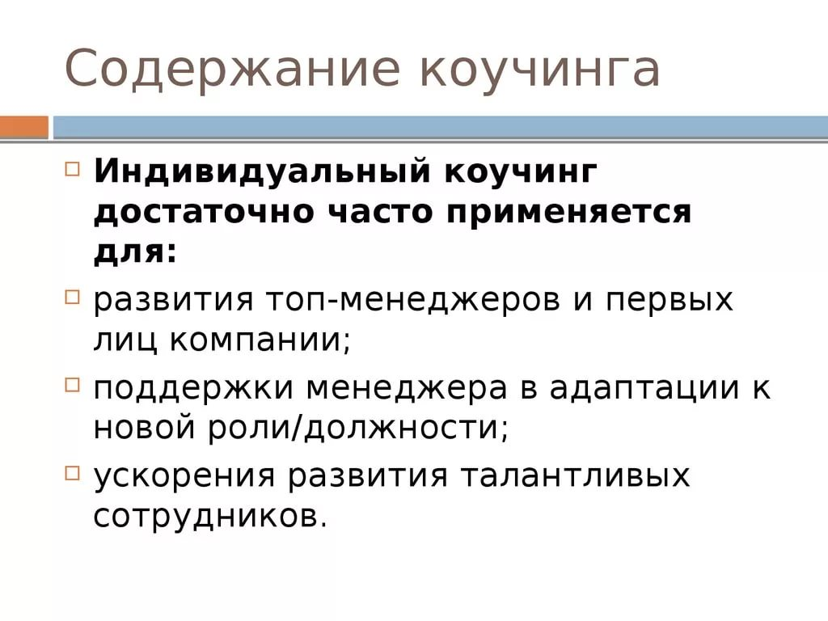

Slide 33
Инструменты коучинга
Пирамида логических уровней
Колесо баланса
Декартовы вопросы
Работа со стрессом
Отлов гремлинов.
Утренние и вечерние вопросы.
Смените рамку или что такое рефрейминг?
Стол менторов и демонстрационная коуч-сессия
Постановка цели по СМАРТ
Стратегия Уолта Диснея
Модель GROW в коучинге
Пирамида Дилтса

Slide 34
Куратор
Работа куратора включается в общий объем работы учителя и относится к организационно-методической работе. Оценка работы куратора производится Научно-методическим советом на основе комплексного анализа показателей, вносится в его служебную характеристику и учитывается при прохождении аттестации
Организационной формой работы куратора является план работы на данный учебный год и ведение «Дневника куратора».

Slide 35
Рекомендации офисным проектировщикам
Инфраструктурные решения
«Электронный тьютор»
Карты компетенций
Карты будущего
Организационные решения и технологии
Игровые стратегии
Организационная схема
Полигон
Социальный тренажёр

Slide 36
Эффективная профессиональная команда- ресурс развития пед. кадров
17 предметных ГМО - охват 510 учителей – предметников, 50 РМО - охват 1520 человек ( формы работы – практикумы, тренинги, семинары)
Школа молодого учителя – 250 человек ( мастер – классы, педагогические игры, педагогические мастерские, конструирование современного урока)
Коучсет – обучение на рабочих местах (53ОУ – 3207 учителей, 53 руководитель ОУ, 159зам. директоров по УР ,ВР, НО)
Методическое сопровождение виртуальных предметных сообществ - 27 ВМО – охват 8212педагогов)
Весенняя сессионная школа «Работаем с экспертами» - 350 учителей русского языка и литературы, математики
Тренинги «Международные практики обучения»

Slide 37
И в заключение…
Узнать - значит неожиданно понять
по-новому то, что вы знали всегда.
Дорис Лессинг
Верьте в себя! Верьте в свои
способности! Вы ничего серьезного
не добьетесь в жизни без скромной,
но обоснованной веры в себя.
Норман Винсент Пил
1
2

Slide 38


